Slide 1
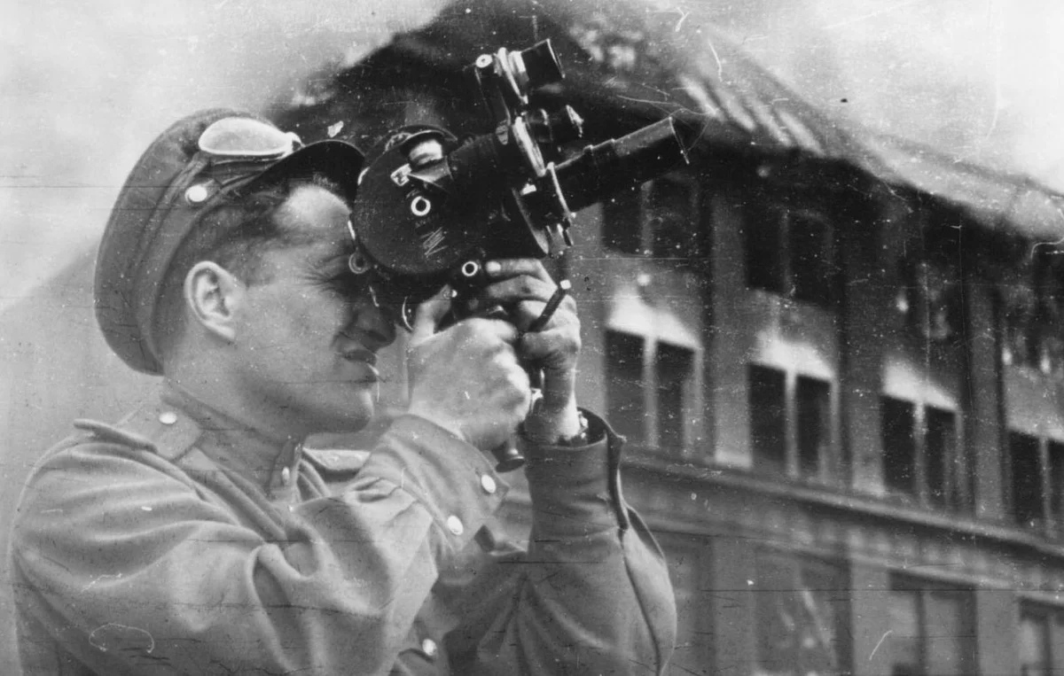
Тема Великой Отечественной войны в кинематографе БССР: 1941-1964 гг.
Автор: павленко Елизавета Николаевна

Slide 2
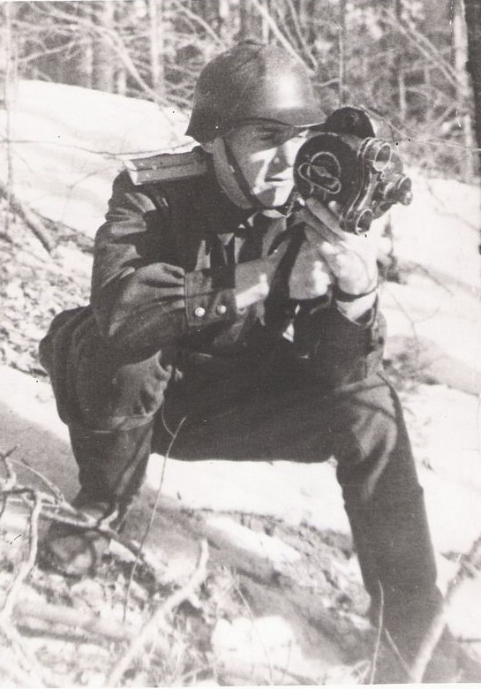
Цель и задачи исследования
Цель - показать, какое влияние ВОВ оказала на развитие отечественного кинематографа в годы войны, послевоенного восстановления народного хозяйства и периода «оттепели».
Для достижения этой цели нами были поставлены следующие задачи:
проанализировать тематику выпускаемых кинолент, хроник, киножурналов в данный период;
определить связь между развитием и тематикой кинематографа БССР и особенностями развития общественной жизни;
выявить особенности создания кинолент и влияния цензуры на этот процесс.

Slide 3
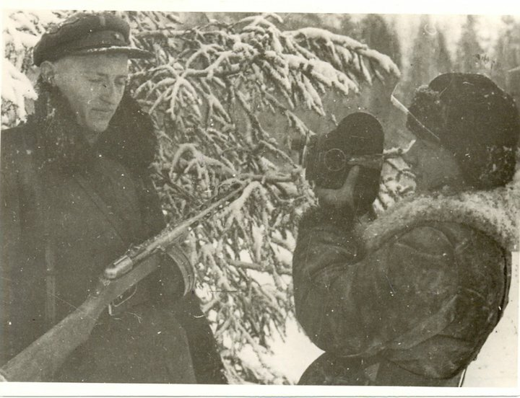
Глава 1: ВОЕННАЯ КИНОХРОНИКА В ПЕРИОД ВЕЛИКОЙ ОТЕЧЕСТВЕННОЙ войны. ВОЙНА ГЛАЗАМИ ФРОНТОВЫХ ОПЕРАТОРОВ
В сентябре 1941 года работа фронтовых кинооператоров получила первоначальное организационное оформление, однако стройная организационная структура, ответственная за проведение и координацию работы фронтовых киногрупп, по понятным причинам, создана не была.
Огромное историческое полотно, представленное в документальной кинохронике стало результатом труда и смелости фронтовых операторов. Несомненно, их работа, отраженная в миллионах километров кинопленки, стала своего рода монументом Победы.

Slide 4
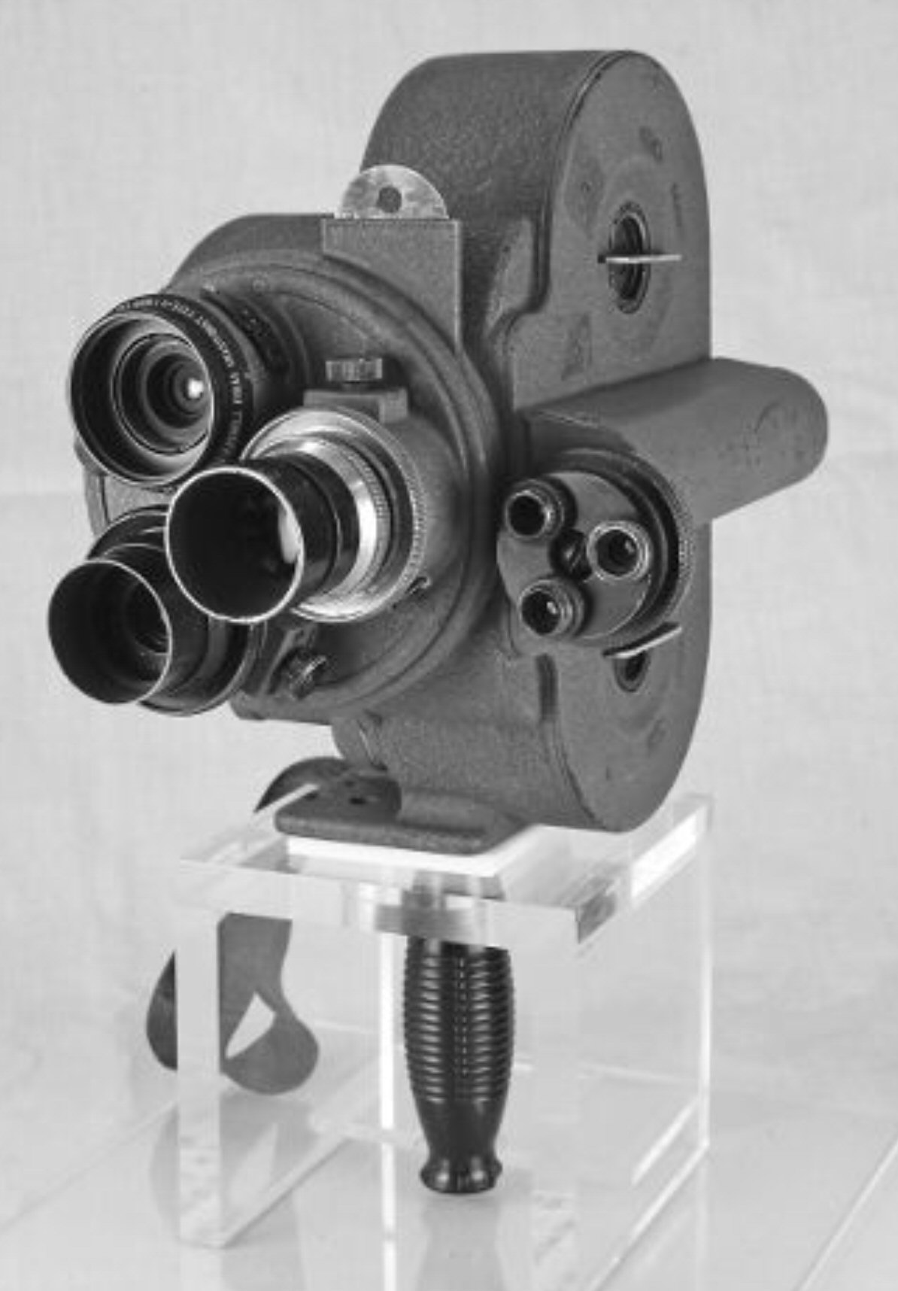
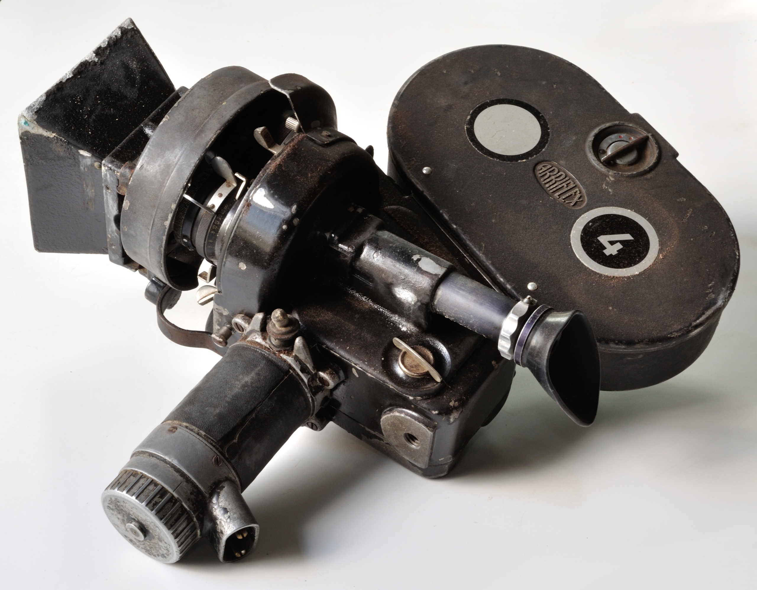
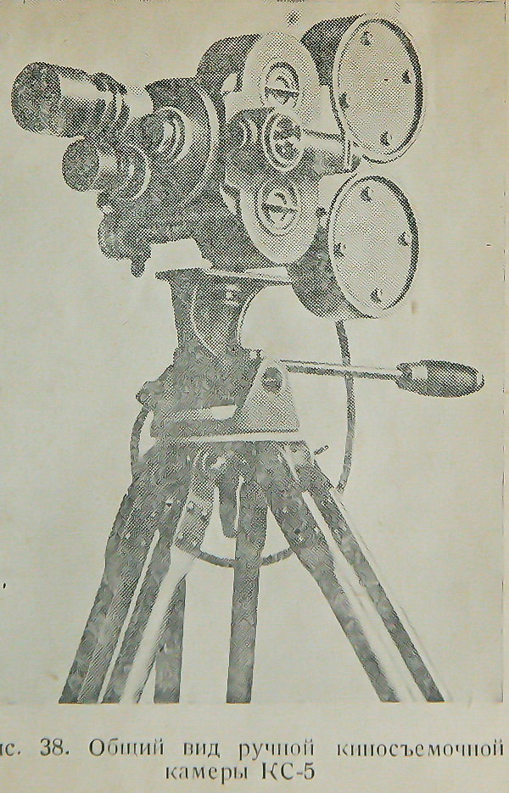
Ручные камеры
Аймо
Кс-4
кс-5

Slide 5
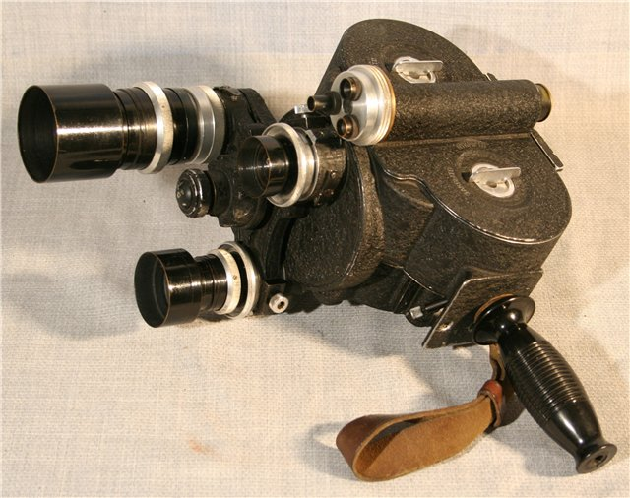
Особенности съёмки
Цель появления фронтовых операторов: фиксирование военных действий на кинопленке.
Только к 1944 году в советской армии появилось такой класс, как военнослужащие фронтовой хроники.
Cнимать удобнее всего было на ручные камеры, но техники катастрофически не хватало на протяжении всех военных лет.
Фронтовые операторы принимали участие почти во всех партизанских операциях, больше как бойцы, а не хроникеры.

Slide 6
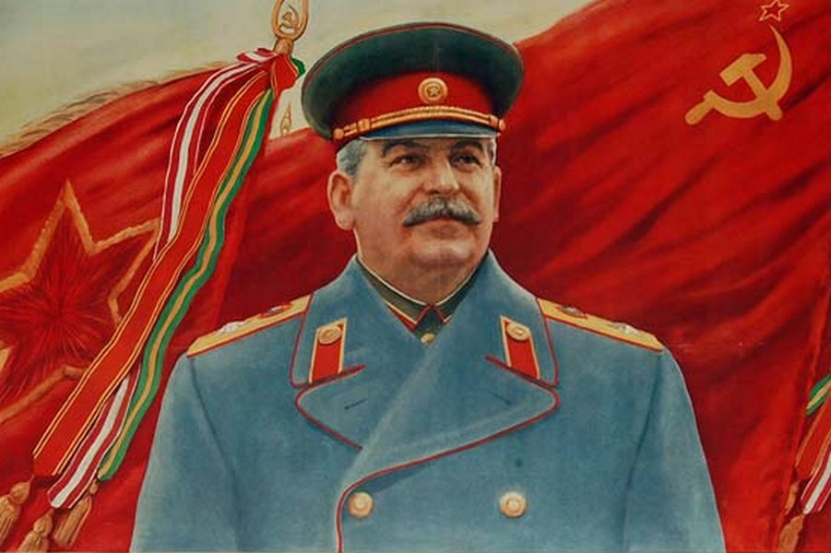
Идеологическая составляющая данного вида кинопроизводства являлась ключевой
Несмотря на тяжелые условия работы, еще одной трудностью для фронтовых операторов были органы цензуры.
Одной из особенностей фронтовой кинохроники – было двойное подчинение, и оно продолжалось почти всю войну, так как подчинение шло одновременно перед наркоматом обороны и «Главкинохроникой» в составе Госкино при Совнаркоме СССР.
Показать всю мощь советских солдат, вдохновляя этим людей на новые подвиги и вселяя в них веру в нашу победу над оккупационными войсками. В этом заключалась основная цель съемок для советского правительства. В связи с этим широко использовали инсценировку.

Slide 7
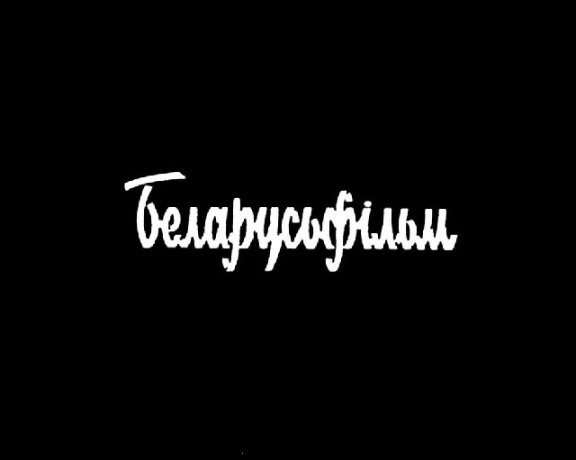
Глава 2: КИНЕМАТОГРАФ БССР В ПОСЛЕВОЕННЫЕ ГОДЫ (1946-1953 ГГ.). ВОЗОБНОВЛЕНИЕ ДЕЯТЕЛЬНОСТИ СТУДИИ «БЕЛАРУСЬФИЛЬМ»
Создание фильмов и выпуск их в свет базировалось на Сталинской идее выпуска в СССР небольшого количества художественных фильмов, но исключительно киношедевров. Этот период носит название сталинского «малокартинья».
Киностудия «Беларусьфильм» во времена СССР - национальная кинокомпания, производящих кино по определенным идеологическим требованиям. Однако фильмы белорусской киностудии всегда были удостоены вниманием зрителей и имели достаточно большую популярность.

Slide 8
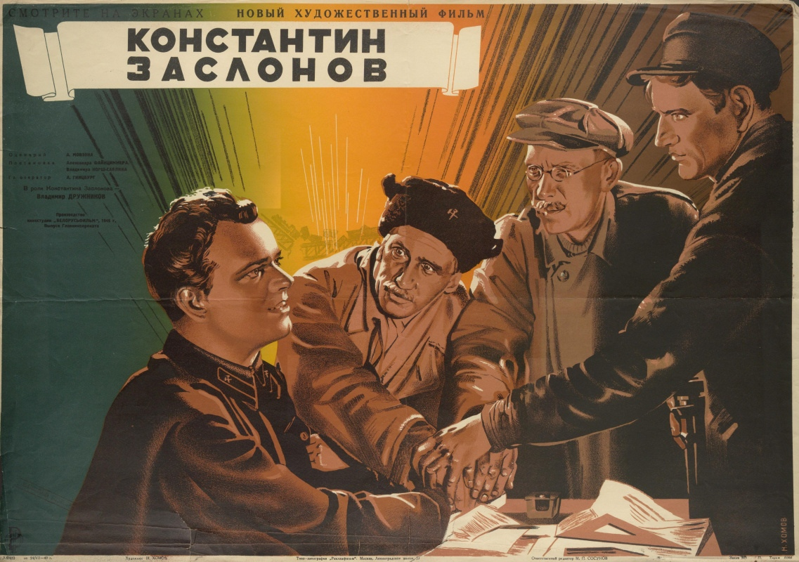
Цензура есть идеологическая экспертиза в кинематографе сценариев и кинолент в сталинского периода
Выпуск кинокартин сильно сократился из-за чрезмерной критики, обвиняющей авторов картин в недостаточном понимании советской действительности: как должен выглядеть обычный советский гражданин, как должен выглядеть представитель коммунистической партии и какую роль должен играть в сюжете фильма.
Позиция тогдашней власти – только качественное и «правильное» кино. Поэтому на долгие годы был закрыт путь на экран целому ряду картин.
На протяжении первого послевоенного десятилетия основной продукцией киностудии «Беларусьфильм» было неигровое кино.
Одна из основных тем кино была Великая Отечественная война.

Slide 9
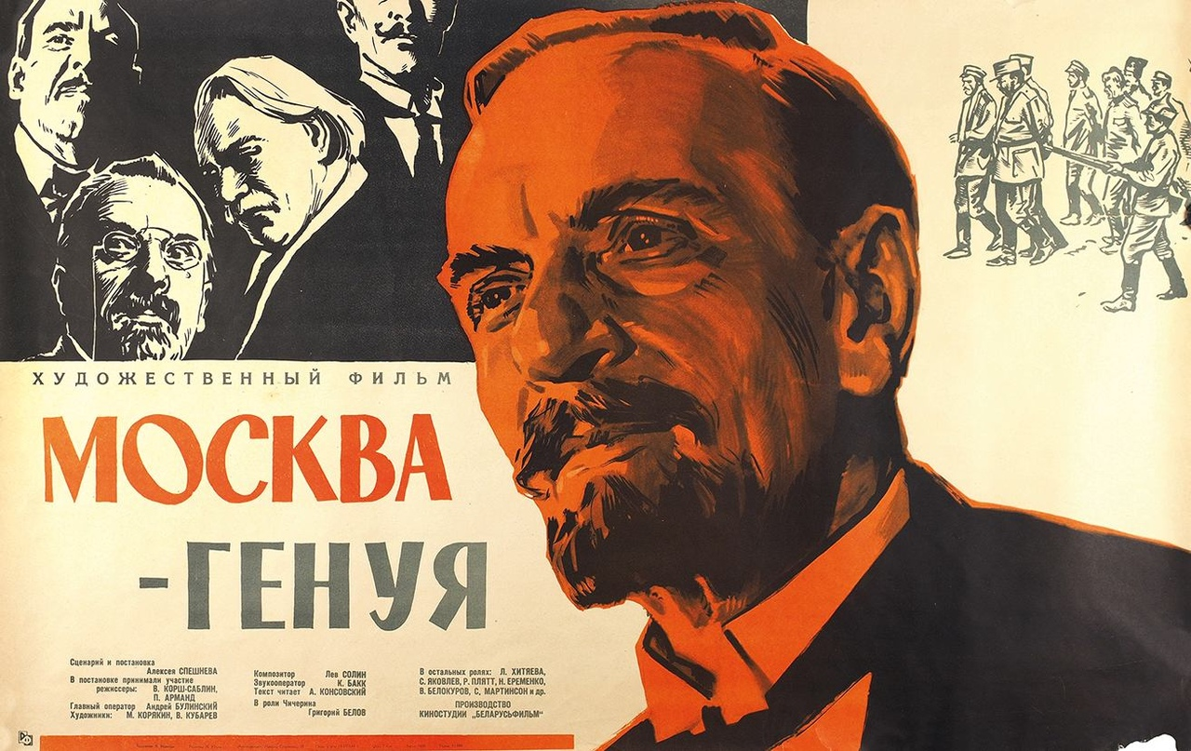
Глава 3: ВОЕННАЯ ТЕМАТИКА В ПЕРИОД «ОТТЕПЕЛИ» (1953-1964 ГГ.)
  Обновление советского кинематографа в период хрущевской «оттепели» сопровождалась организационными изменениями, его возвращением на международную арену, значительным увеличением количества картин и приходом молодого поколения творцов.
  Период «оттепель» стал толчком к эволюции советского кино. В 1950-1960-е гг. отечественное кино переживало новый этап своего развития, получило распространение цветное кино. Появляется и новый тип киногероя, который стал отражением настоящей жизни простых людей.
  «Беларусьфильм» - одно из самых рентабельных предприятий кинопроизводства.

Slide 10
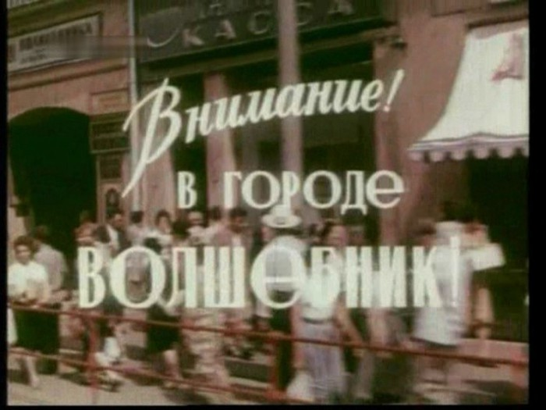
Глава 3: Изменение в кинематографа в период «оттепели»
В 1960 году было построено новое здание студии, где начали работу три творческих белорусских объединения.
Началось активное кинопроизводство.
«Беларусьфильм» стала знаменита за рубежом.
В первой половине 1950-х годов финансово-экономическое обеспечение, кадровая укомплектованность и техническое состояние киностудий, становятся совершенно неудовлетворительными. В дальнейшем потребовались колоссальные усилия и ресурсы, чтобы наладить и производство кино, что в свою очередь бы положительно повлияло на качество и количество картин того времени.

Slide 11
Полочное кино
К «полочному кино» относились фильмы, которые :
игровые фильмы, завершенные в производстве, но допущенные только к республиканскому прокату;
выпущенные в прокат, но сняты с экрана в год выпуска;
отправлены на полку фильмохранилища и не были показаны зрителям.
Не было полной отмены идеологического контроля над кинематографом. Во время «оттепели» картины уже не уничтожали, но их долго и тяжело принимали на разных уровнях - период полочного кино.

Slide 12
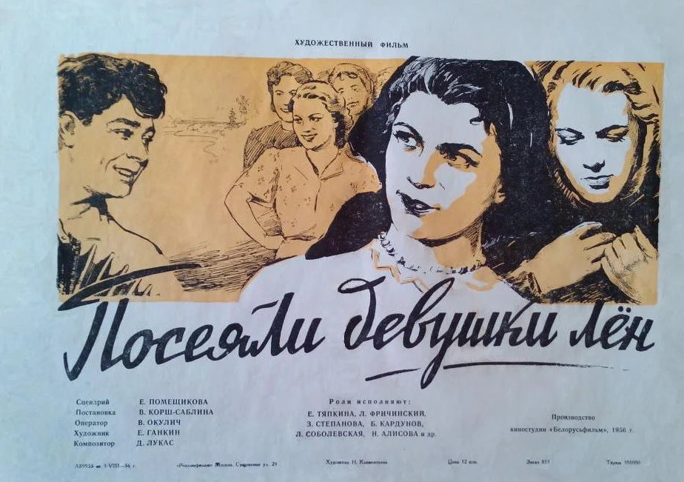
ЖанровыЕ особенносТи
Кинохронику «Беларусьфильма» того периода составляли :
Исторические фильмы;
Детское кино;
Драма, мелодрама, комедия, где была показана настоящая жизнь ;
Фильмы про войну.

Slide 13
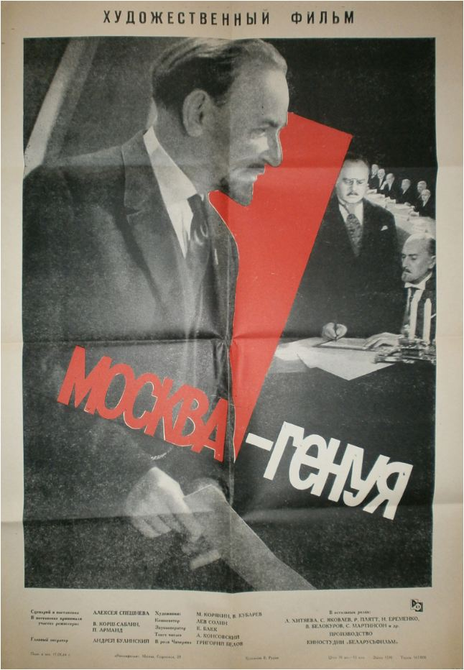
Исторические фильмы
«Москва — Генуя» (1964);
«Красные листья» (1958);
«Через кладбище» (1964);
«Первые испытания» (1960);
«Новый Минск» (1954);
«Рассказы о юности» (1961).

Slide 14
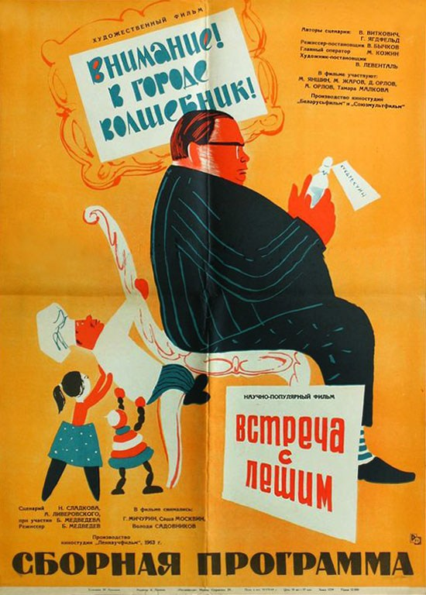
Детское кино
«Внимание! В городе волшебник» (1963) ;
«Нестерка» (1955) ;
«Миколка-парово» (1956) ;
«Дети партизана» (1954) ;
«Маленькие мечтатели» (1962).

Slide 15
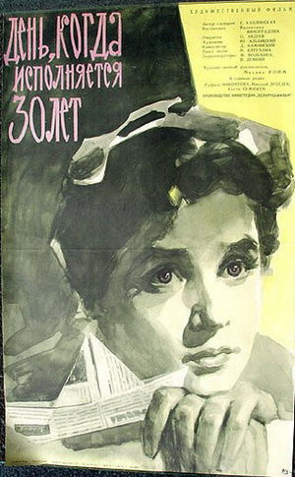
Драма, мелодрама, комедия
«Наши соседи» (1957) ;
«Весенние грозы» (1960) ;
«День, когда исполняется 30 лет»(1962) ;
«Последний хлеб» (1963) ;
«Строгая женщина» (1959) ;
«Кто смеётся последним» (1954).

Slide 16
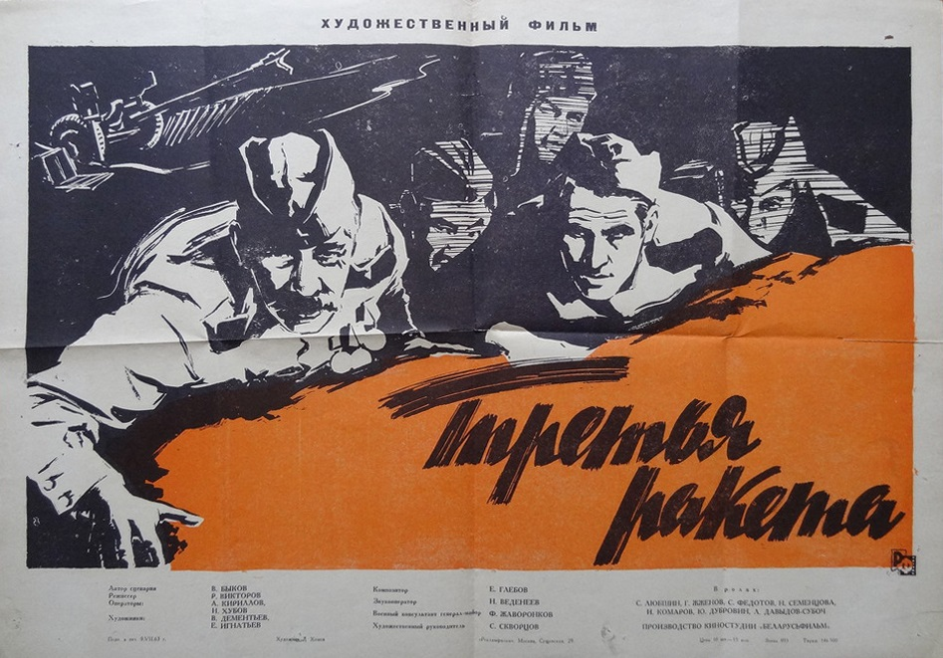
Военное кино
«Третья ракета» ( 1963);
«Через кладбище» (1962) ;
«Человек не сдается» (1962);
«Улица младшего сына» (1963) ;
«Девочка ищет отца» (1959).

Slide 17
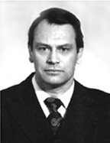
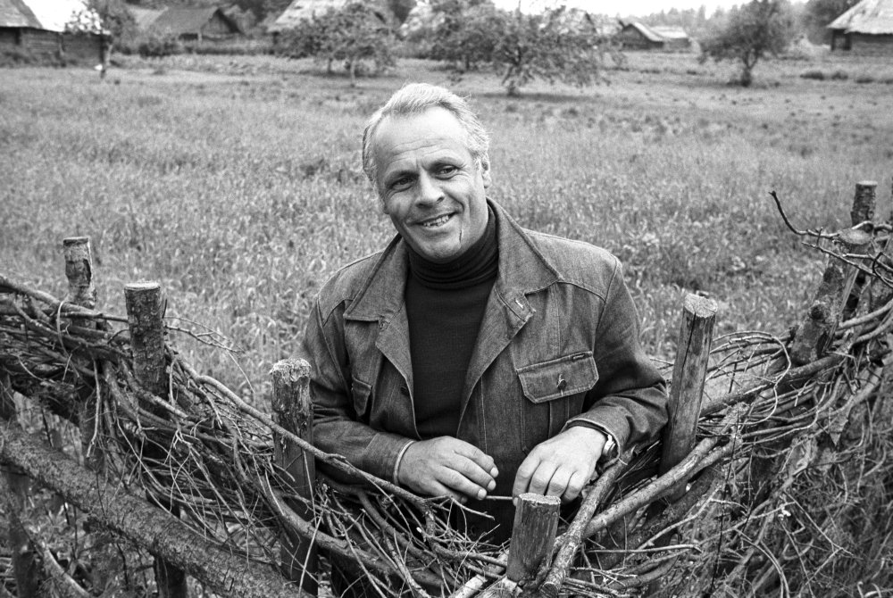
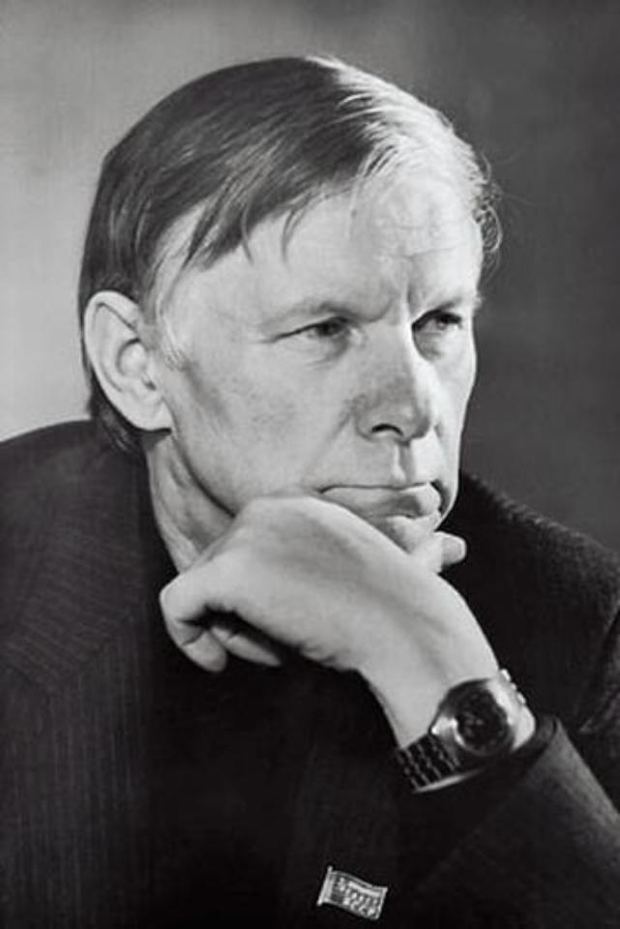
Режиссеры и сценаристы того времени
Лев Голуб
Виктор Туров
ВАСИЛЬ БЫКОВ

Slide 18
Заключение
В 1941 по 1964 Великая Отечественная война имела огромное влияние на все аспекты жизни общества, в том числе и кинематографа. В военный период : люди показывали боевые действия, чтобы вдохновить на победу и подвиг, в послевоенный период – хотели увековечить подвиг народа.
Несмотря на все воспоминания, тема войны оставалась лидирующей в кино, и даже цензура никак не уменьшила количество фильмов, посвященных данной теме.
В период «оттепели», несмотря на постепенный отход в сторону игрового кино, тема войны никуда не ушла: воспоминание о войне, влияние войны на мирную жизнь и, конечно же, след, который она навечно оставила на людях, переживших это ужасное время.

Slide 19
Спасибо за внимание!

